Slide 1
Next.js – необходимый навык в вебе 2023 года
Александр Жарков, Senior Software Engineer

Slide 2
План
1. Популярность
2. Рынок и вакансии
3. Обзор функционала
4. Достоинства и недостатки

Slide 3


О спикере
5+ технических
митапов
2022
Senior Engineer
в EPAM Systems
2022
Первая работа
в IT
2021
Обучение в вузе
2018-2022
Первые шаги
в веб-разработке
2017

Slide 4
Популярность

Slide 5
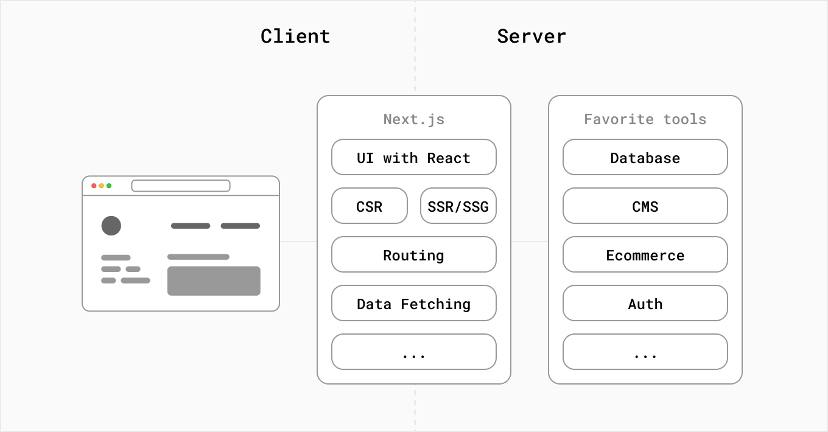
Next.js
Client
Server

Slide 6
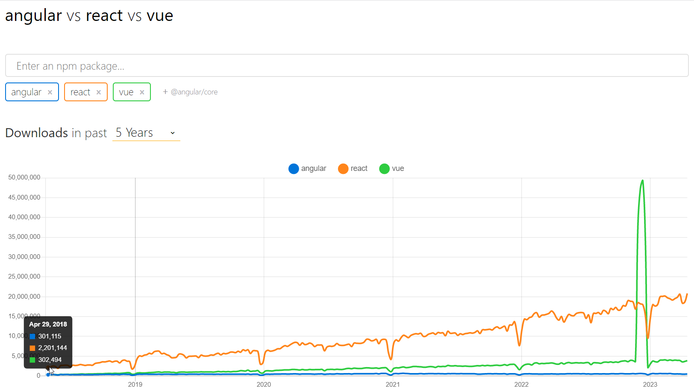
Статистика npm

Slide 7
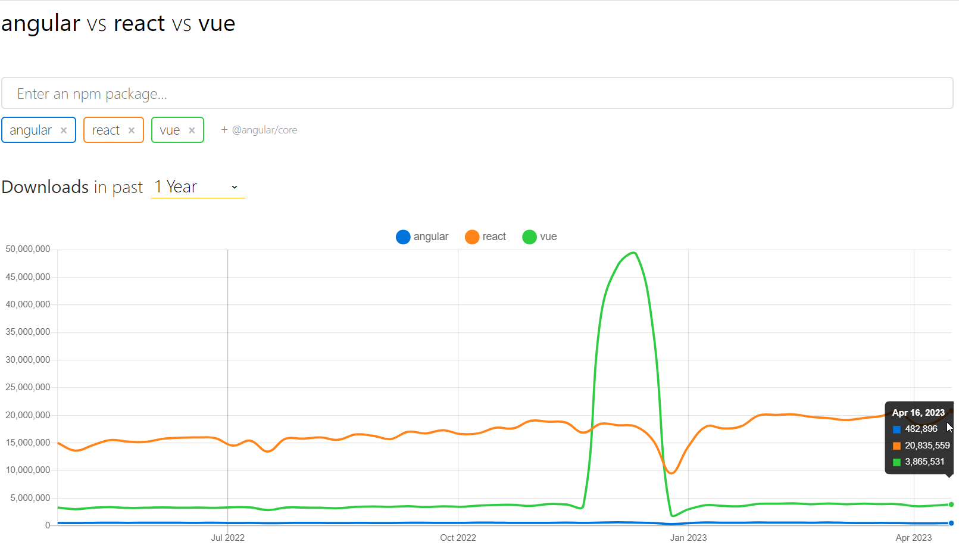
Статистика npm

Slide 8
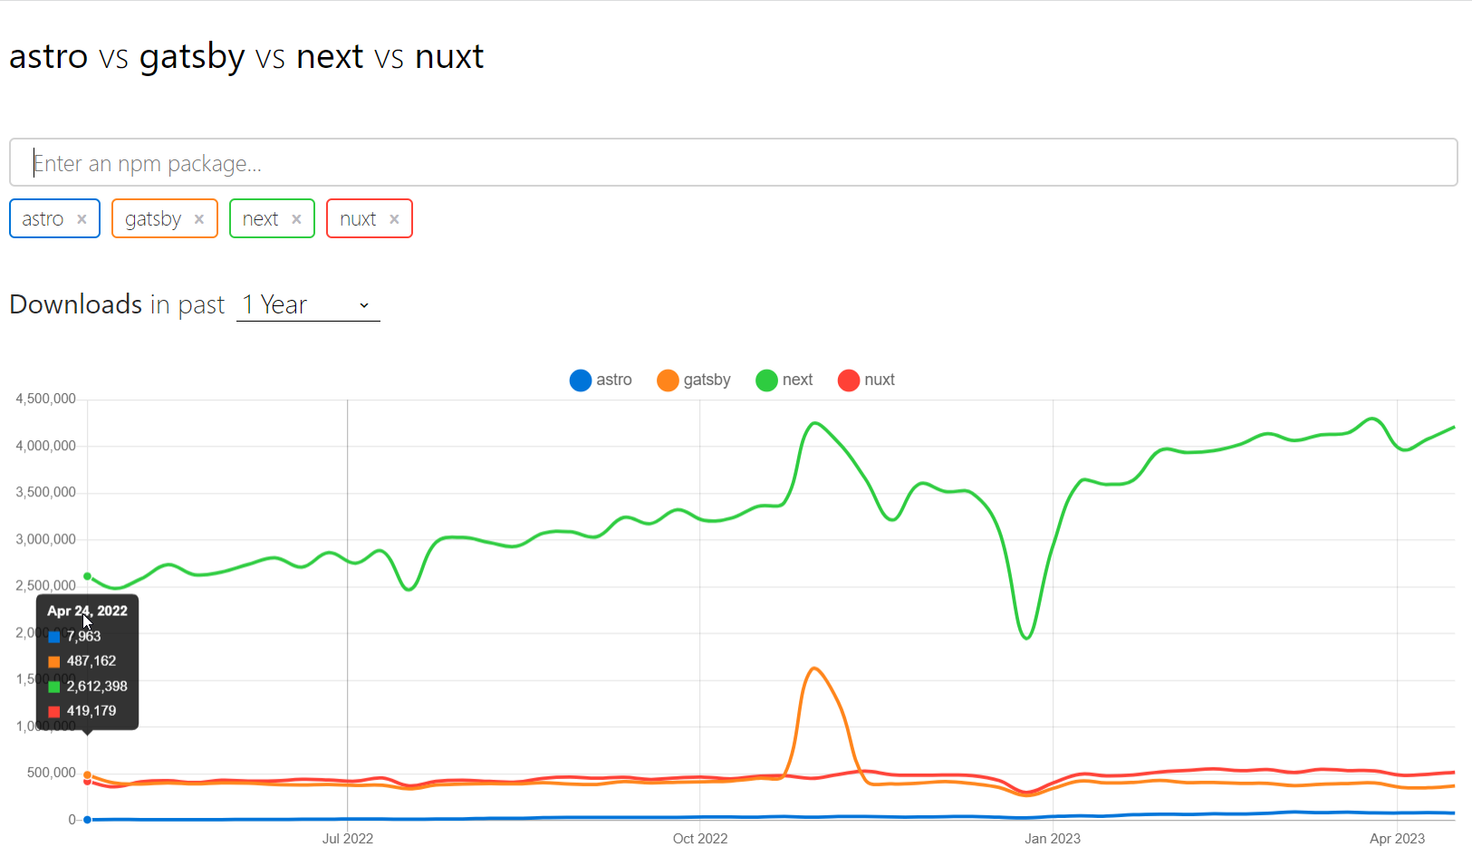
Статистика npm

Slide 9
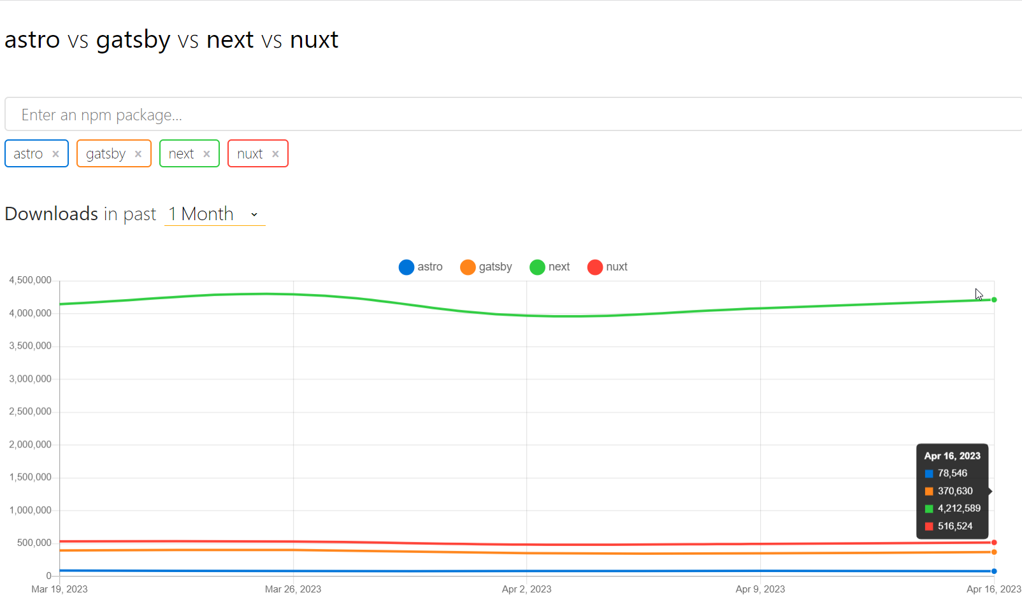
Статистика npm

Slide 10
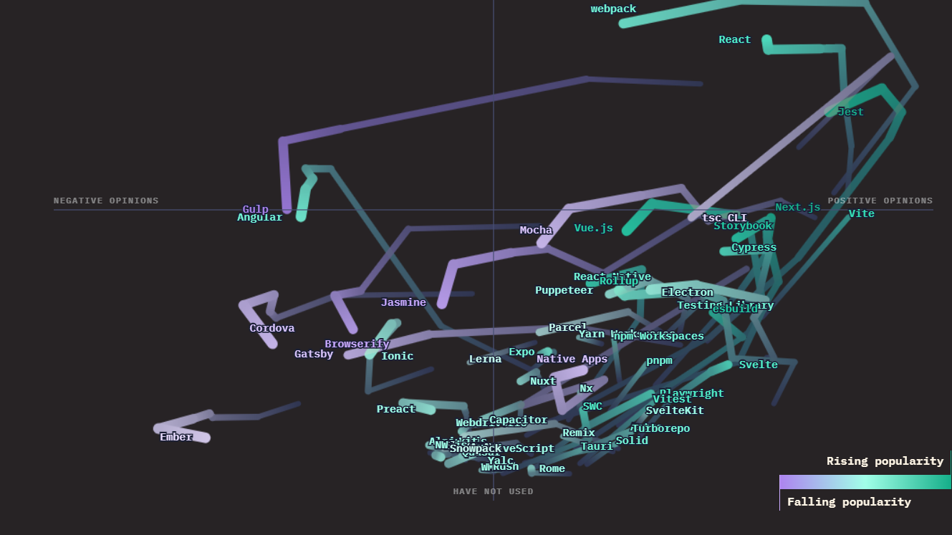
Статистика State of JS 2022

Slide 11
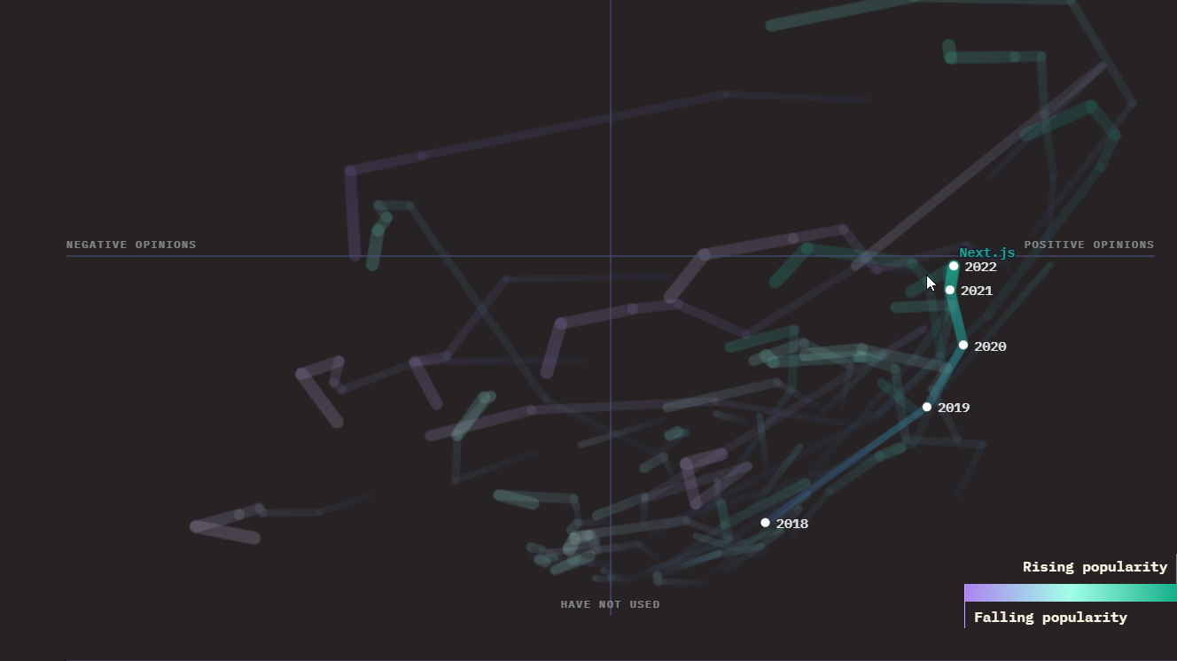
Статистика State of JS 2022

Slide 12
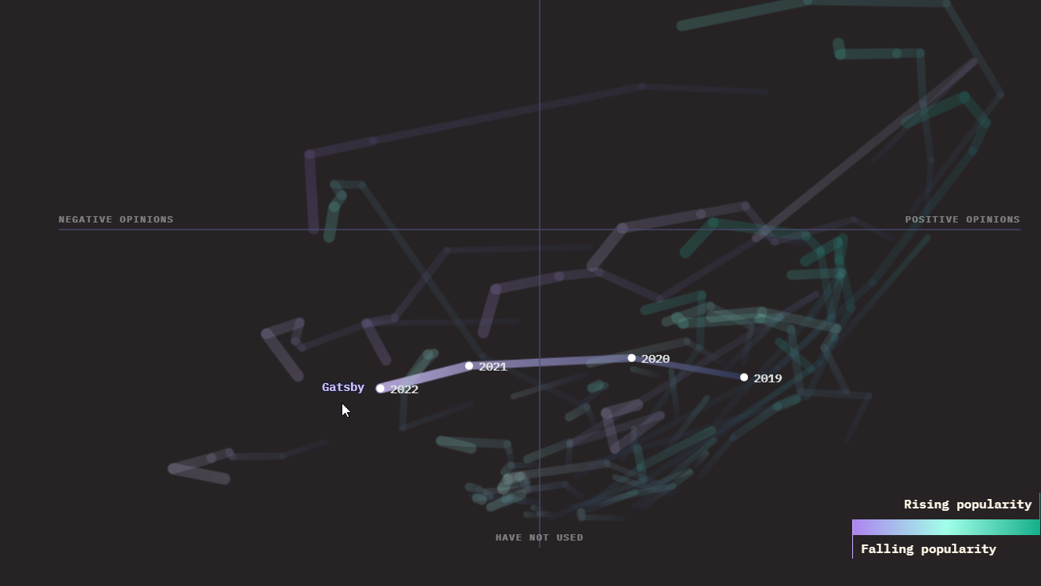
Статистика State of JS 2022

Slide 13
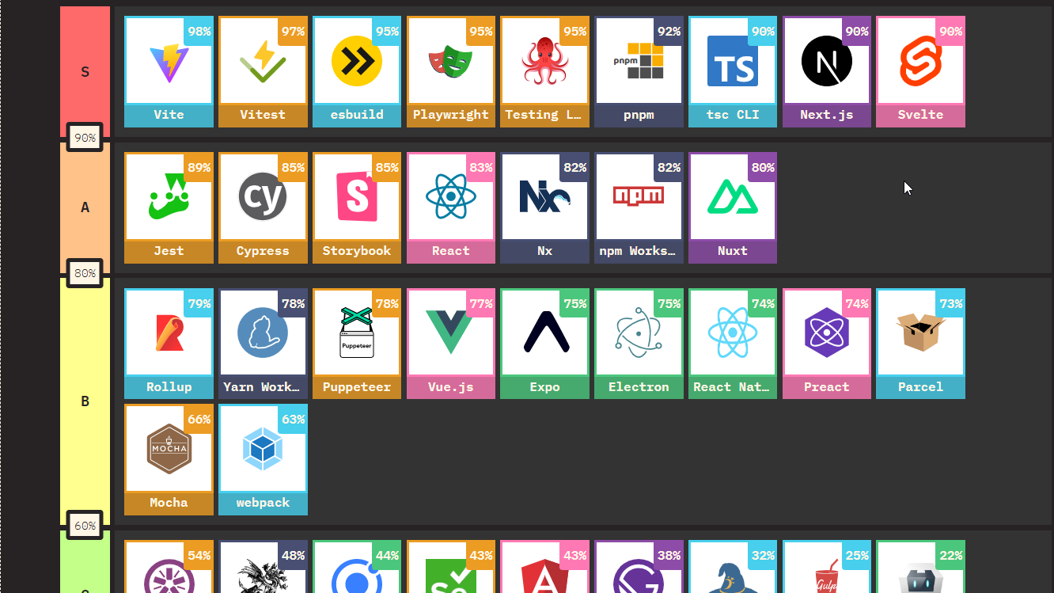
Статистика State of JS 2022

Slide 14
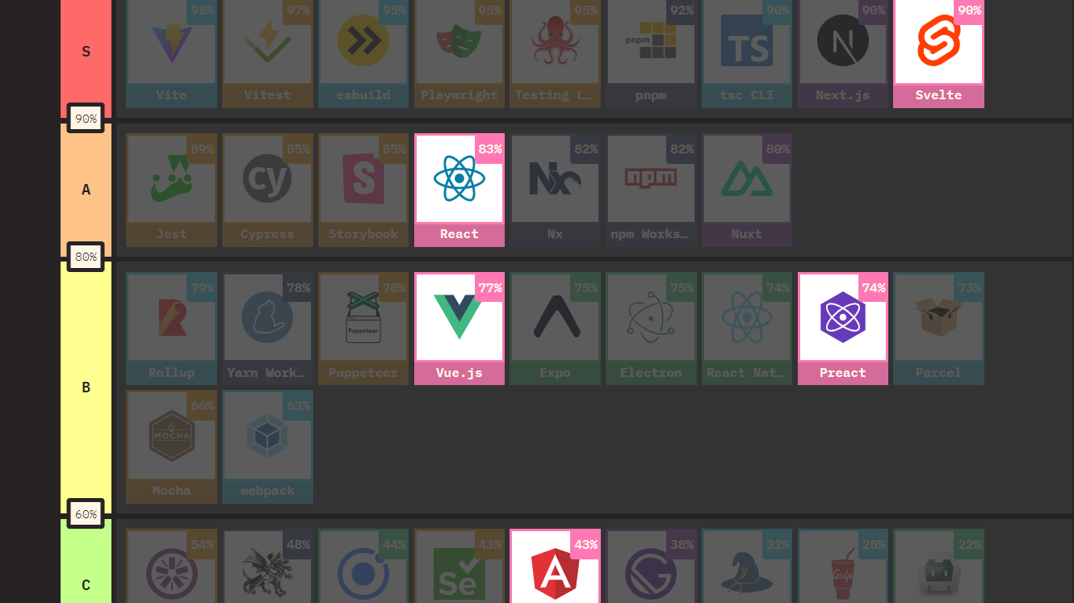
Статистика State of JS 2022

Slide 15
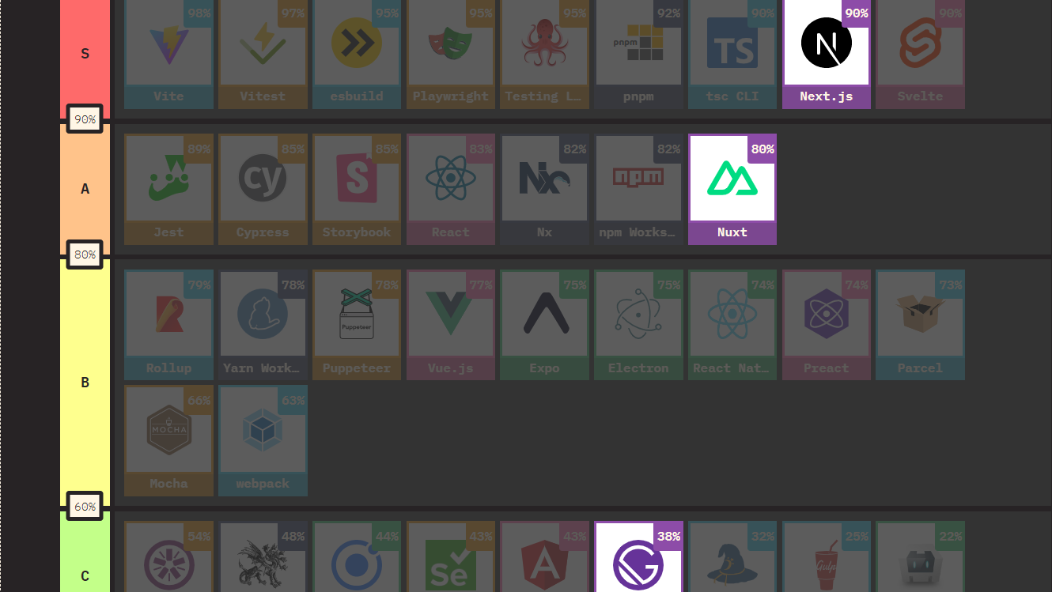
Статистика State of JS 2022

Slide 16
Рынок и вакансии

Slide 17

Next.js
Около трети позиций для React.js также требуют Next.js
React.js
https://www.glassdoor.com/Job/react-js-jobs-SRCH_KO0,8.htm?clickSource=searchBox

Slide 18
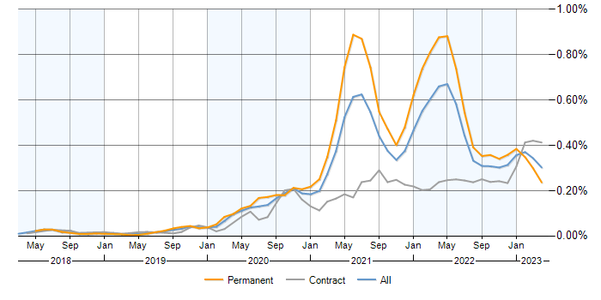
Next.js: вакансии в Великобритании
https://www.itjobswatch.co.uk/jobs/uk/next.js.do

Slide 19
Обзор функционала

Slide 20
Обзор функционала
Встроенные компоненты
Prefetching
Prerendering
API роуты
Динамические роуты
CSS
Минификация
Компиляция
Bundling
Разделение кода

Slide 21
Prerendering и SPA
Изначальная загрузка
Hydration (гидратация)
JS

Slide 22
Prerendering
Изначальная загрузка
Hydration (гидратация)
JS

Slide 23
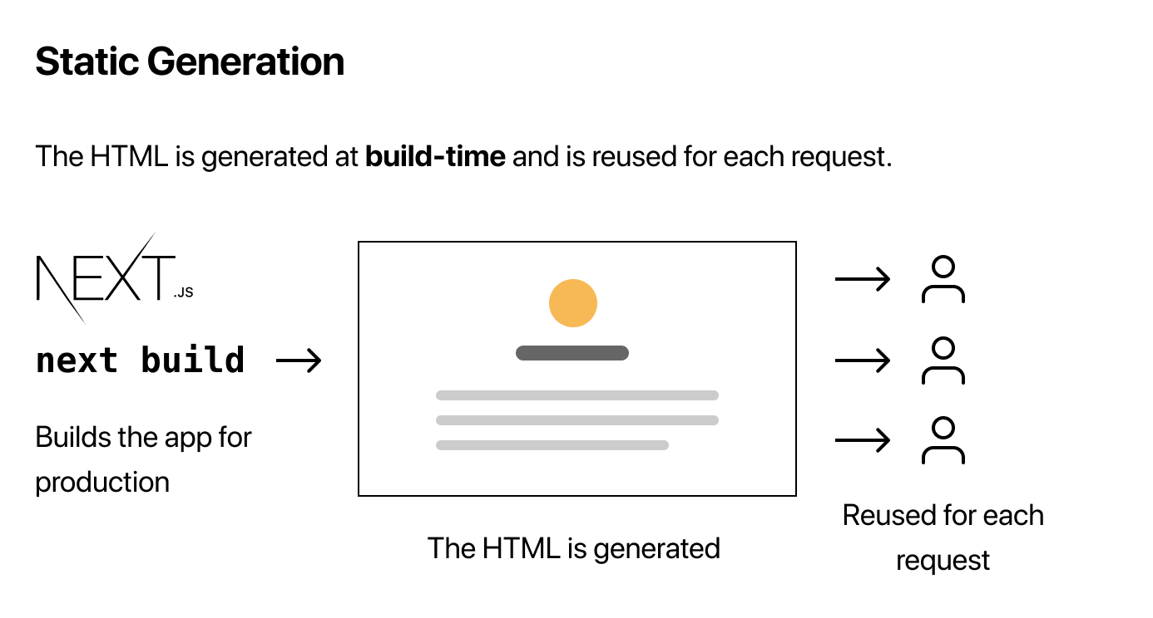
Статическая генерация страниц
HTML

Slide 24
Статическая генерация страниц
export async function getStaticProps() { const response = await fetch('https://jsonplaceholder.typicode.com/users/'); const data = await response.json(); return { props: { users: data, }, }; }

Slide 25
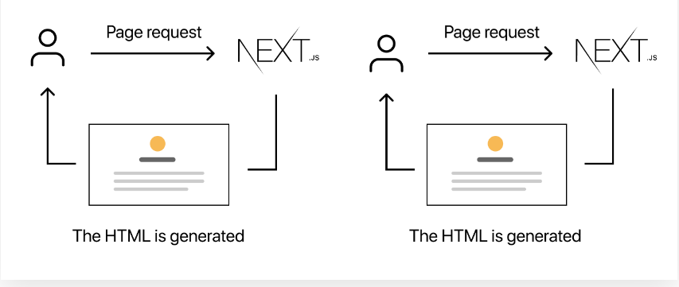
Рендеринг на стороне сервера
Запрос
Запрос
Новый HTML
Новый HTML

Slide 26
Рендеринг на стороне сервера
export async function getServerSideProps(context) { const response = await fetch('https://jsonplaceholder.typicode.com/users/123456789'); const data = await response.json(); return { props: { user: data, }, }; }

Slide 27
Обзор функционала
Встроенные компоненты
Prefetching
Prerendering
API роуты
Динамические роуты
CSS
Минификация
Компиляция
Bundling
Разделение кода

Slide 28
Prefetching
import Link from 'next/link' function Home() { return ( <div> <h1>Hello world!</h1> <Link href="/about" prefetch> <a>About Page</a> </Link> </div> ) } export default Home

Slide 29
Обзор функционала
Встроенные компоненты
Prefetching
Prerendering
API роуты
Динамические роуты
CSS
Минификация
Компиляция
Bundling
Разделение кода

Slide 30
Встроенные компоненты
Link
1
Image
2
Head
3
Script
4
Error
6
404/500
5

Slide 31
Обзор функционала
Встроенные компоненты
Prefetching
Prerendering
API роуты
Динамические роуты
CSS
Минификация
Компиляция
Bundling
Разделение кода

Slide 32



CSS
CSS и SASS модули
CSS in JS
Tailwind

Slide 33
Обзор функционала
Встроенные компоненты
Prefetching
Prerendering
API роуты
Динамические роуты
CSS
Минификация
Компиляция
Bundling
Разделение кода

Slide 34
API роуты
/pages
/api
/author.js
/post.js
/user.js

Slide 35
API роуты
export default function getPosts(req, res) { const posts = [ { id: 1, title: 'Post 1', body: 'This is the first post' }, { id: 2, title: 'Post 2', body: 'This is the second post' }, { id: 3, title: 'Post 3', body: 'This is the third post' }, ]; res.status(200).json(posts); }

Slide 36
Обзор функционала
Встроенные компоненты
Prefetching
Prerendering
API роуты
Динамические роуты
CSS
Минификация
Компиляция
Bundling
Разделение кода

Slide 37
Динамические роуты
/pages
/posts
/overview.js
GET /posts/overview
/statistics.js
GET /posts/statistics
[id].js
GET /posts/first-post
GET /posts/second-post

Slide 38
Динамические роуты
export default function Post({ post }) { return ( <div> <h1>{post.title}</h1> <p>{post.body}</p> </div> ); } export async function getStaticPaths() { return { paths: [ { params: { id: '1' } }, { params: { id: '2' } }, { params: { id: '3' } }, ], fallback: false, }; } export async function getStaticProps({ params }) { const id = params.id; const post = { id, title: `Post ${id}`, body: `This is the body of post ${id}`, }; return { props: { post, }, }; }

Slide 39
Динамические роуты
export async function getStaticPaths() { return { paths: [ { params: { id: '1' } }, { params: { id: '2' } }, { params: { id: '3' } }, ], fallback: false, }; }

Slide 40
Динамические роуты
export async function getStaticProps({ params }) { const id = params.id; const post = { id, title: `Post ${id}`, body: `This is the body of post ${id}`, }; return { props: { post, }, }; }

Slide 41
Динамические роуты
export default function Post({ post }) { return ( <div> <h1>{post.title}</h1> <p>{post.body}</p> </div> ); }

Slide 42
Обзор функционала
Встроенные компоненты
Prefetching
Prerendering
API роуты
Динамические роуты
CSS
Минификация
Компиляция
Bundling
Разделение кода

Slide 43

Компиляция
export default function HomePage() { return <div>DX of the Future</div> }
"use strict" Object.defineProperty(exports, "es_Module", { value: true }) exports.default = HomePage; function HomePage() { return /*#__PURE__*/ React.createElement( "div", null, "DX of the Future" ); }
Компилятор

Slide 44
Обзор функционала
Встроенные компоненты
Prefetching
Prerendering
API роуты
Динамические роуты
CSS
Минификация
Компиляция
Bundling
Разделение кода

Slide 45
Минификация
"use strict" Object.defineProperty(exports, "es_Module", { value: true }) exports.default = HomePage; function HomePage() { return /*#__PURE__*/ React.createElement( "div", null, "DX of the Future" ); }
"use strict";function HomePage(){return React.createElement("div",null,"DX of the Future")}Object.defineProperty(exports,"es_Module",{value:!0}),exports.default=HomePage;
Минификатор

Slide 46
Обзор функционала
Встроенные компоненты
Prefetching
Prerendering
API роуты
Динамические роуты
CSS
Минификация
Компиляция
Bundling
Разделение кода

Slide 47


Bundling
JS
JS
CSS
TSX
JS
CSS
Bundler
TSX
TSX

Slide 48
Обзор функционала
Встроенные компоненты
Prefetching
Prerendering
API роуты
Динамические роуты
CSS
Минификация
Компиляция
Bundling
Разделение кода

Slide 49



Разделение кода
bundle.js
chunk.js
chunk.js
chunk.js

Slide 50
Достоинства и недостатки

Slide 51
Достоинства и недостатки
Достоинства | Недостатки
SEO оптимизация | Дополнительная технология
Скорость разработки | Меньше гибкости
Скорость работы (performance) | Время билда для статики
Продвинутые тех. решения | Отсутствие state manager
Поддержка API и встроенный роутинг | Роутинг
Плагины | Плагины

Slide 52
Итоги
1. Популярность
2. Рынок и вакансии
3. Обзор функционала
4. Достоинства и недостатки

Slide 53
Q&A

Slide 54
Спасибо
Александр Жарков, Senior Software Engineer
https://t.me/a_zharkov007
https://www.linkedin.com/in/a-zharkov/

